Slide 1

TIẾT 1

Slide 2


Slide 3
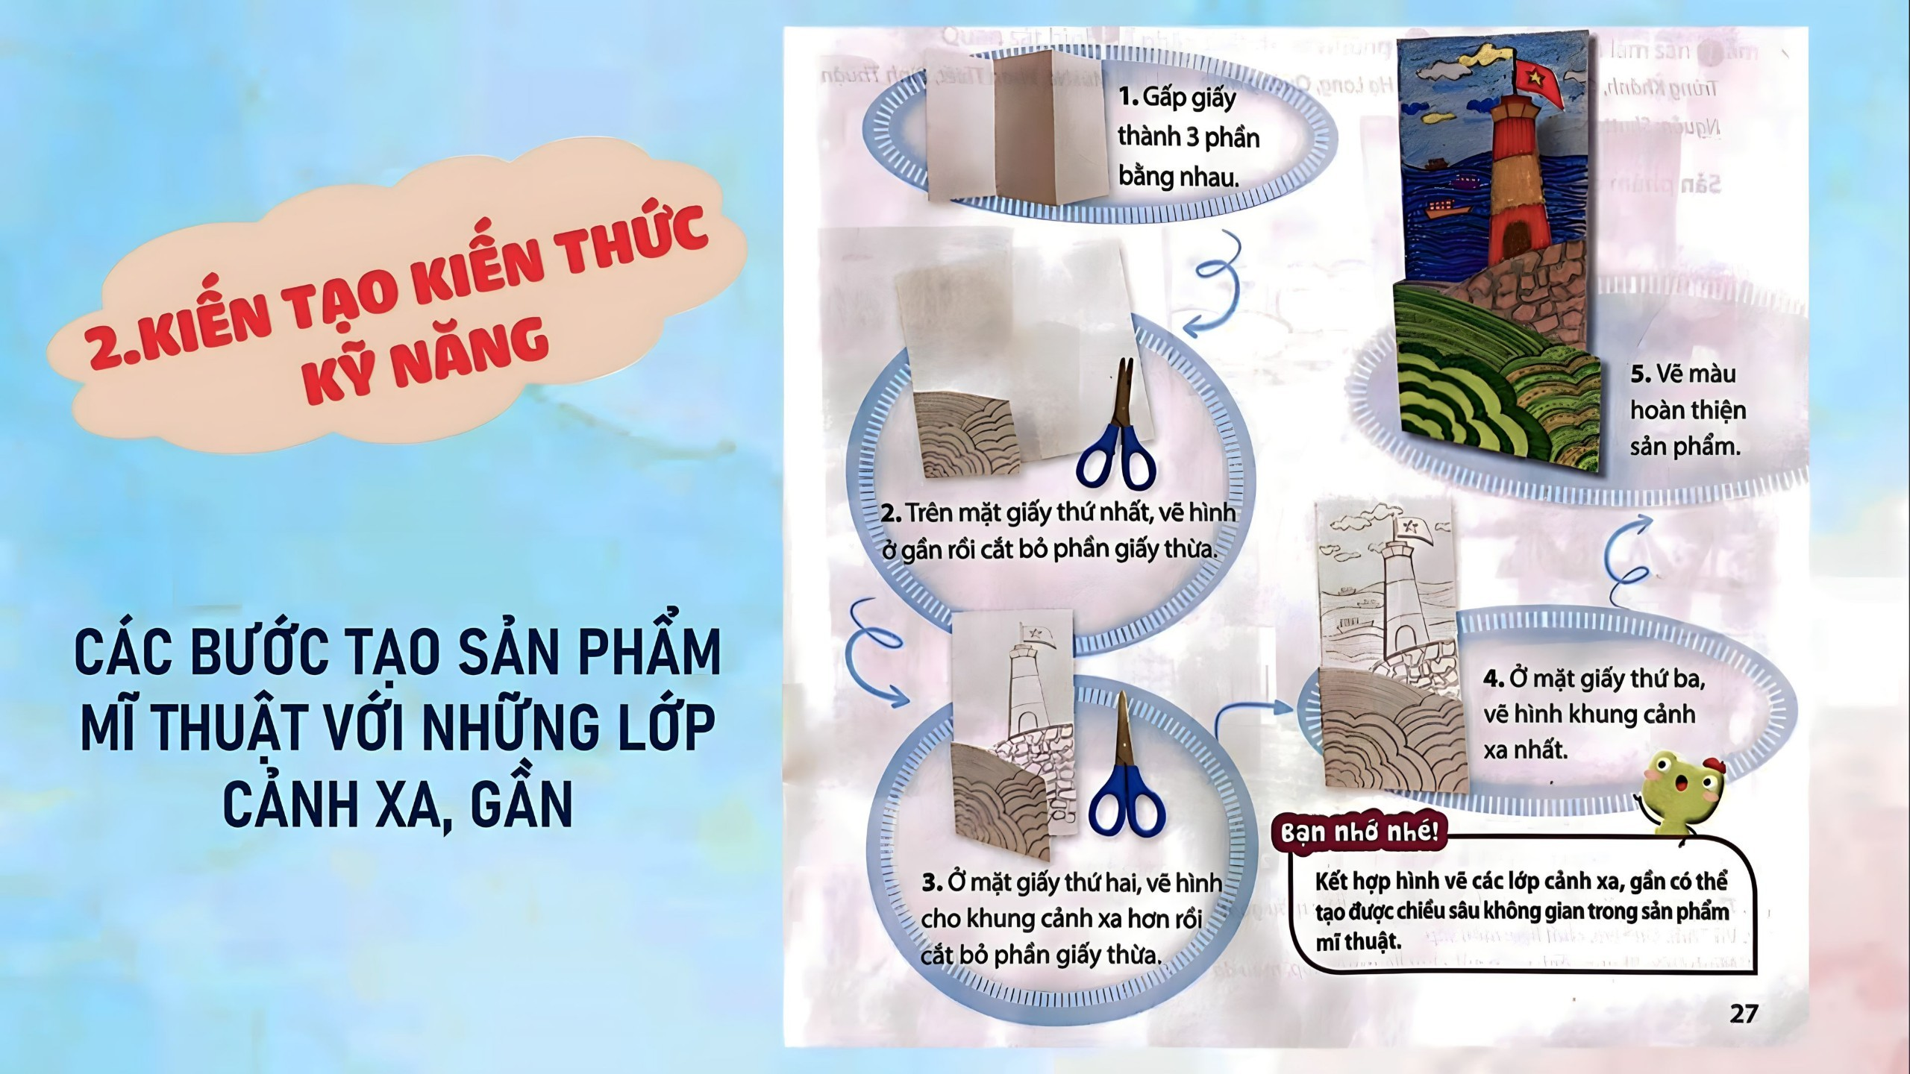

Slide 4


Slide 5
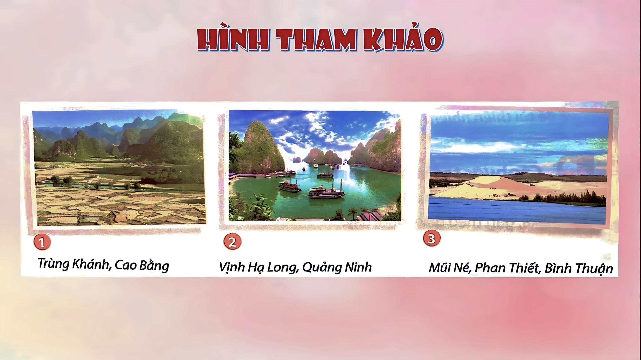

Slide 6
HOẠT ĐỘNG 4: PHÂN TÍCH, ĐÁNH GIÁ
+ Em chọn khung cảnh gì để thể hiện trong sản phẩm của mình?
+ Hình ảnh nào em sẽ thể hiện ở mỗi lớp cảnh?
+ Em sẽ sử dụng màu sắc cho các lớp cảnh như thế nào?
+ Em sẽ trang trí thêm gì để tạo chiều sâu không gian cho sản phẩm…?

Slide 7
DẶN DÒ
Lưu giữ sản phẩm cho tiết học sau
Chuẩn bị đồ dùng cho tiết học sau

